Slide 1
INTERGALAKTIČKI ŠAH
LEON JURIĆ
LUKA MILAČIĆ
BOJAN ŠTETIĆ

Slide 2






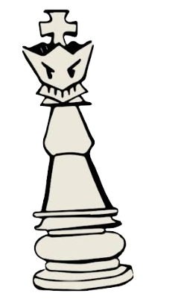
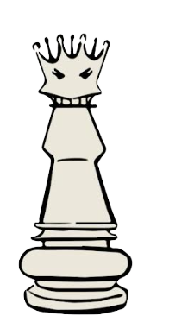
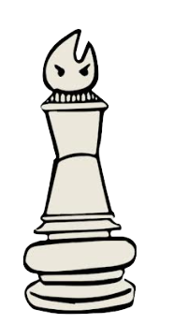

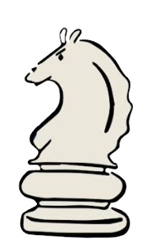

figure

Slide 3


Figure atributi - pijun
Vrijednost u standardnom šahu:
Hp:
AD:
1

Slide 4
Figure atributi - konj
Vrijednost u standardnom šahu:
Hp:
AD:
3.0

Slide 5
Figure atributi - lovac
Vrijednost u standardnom šahu:
Hp:
AD:
3.15

Slide 6
Figure atributi - kula
Vrijednost u standardnom šahu:
Hp:
AD:
5

Slide 7
Figure atributi - pijun
Vrijednost u standardnom šahu:
Hp:
AD:
9

Slide 8
Figure atributi - pijun
Vrijednost u standardnom šahu:
Hp:
AD:
∞

